Slide 1
МОГИЛЕВСКИЙ ГОСУДАРСТВЕННЫЙ ПОЛИТЕХНИЧЕСКИЙ КОЛЛЕДЖ
ЗАЧЕТНАЯ КНИЖКА СТУДЕНТА
ПРЕЗЕНТАЦИЯ
к курсовой работе по дисциплине
«Основы алгоритмизации и программирования»
Группа ПО-455
Инкин К.В.
2021

Slide 2
Цель и задачи курсовой работы
Цель курсовой работы: разработка информационной системы в среде Embarcadero Delphi «Зачетная книжка студента».
Задачи:
1) исследовать предметную область;
2) составить информационную модель;
3) реализовать пользовательское меню;
4) функциональную часть программы;
5) Отладить готовую программу.

Slide 3
Исследование предметной области
Информационная система представляет собой модель зачетной книжки студента.
Модель обладает следующими полями: № з/е, тип з/е, наименование дисциплины, оценка, дата сдачи экзамена, фамилия преподавателя, номер семестра.
В программе можно выполнять набор действий над этой информацией:
просмотр зачетной книжки;
добавление записи;
поиск записи по ключу;
редактирование записи;
удаление записи;
построение диаграммы.

Slide 4
Таблица 1 – Физическая модель ИС
Информационная модель
Имя поля | Название | Тип данных | Размер, байт
Number | Номер | Byte | 1
SubType | Тип | string | 50
Subject | Наименование дисциплины | String | 50
Count | Количество з/е | String | 10
Mark | Оценка | String | 30
Data | Дата | TDateTime | 1
Surname | Фамилия преподавателя | String | 30
Semester | Семестр | Byte | 1

Slide 5
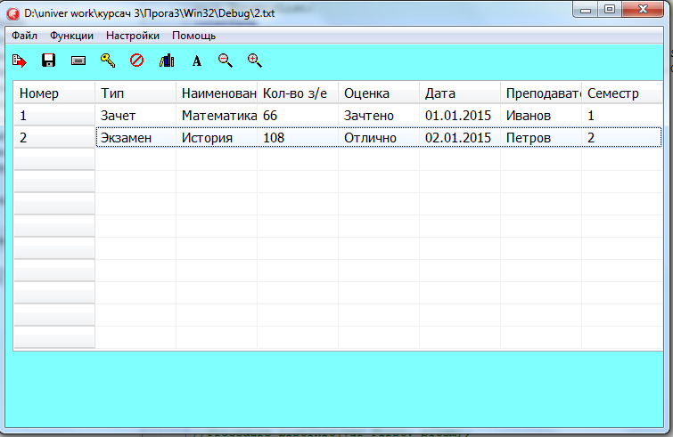
Описание работы программы
Вывод всех данных, содержащихся в списке, выполняется в виде таблицы.

Slide 6
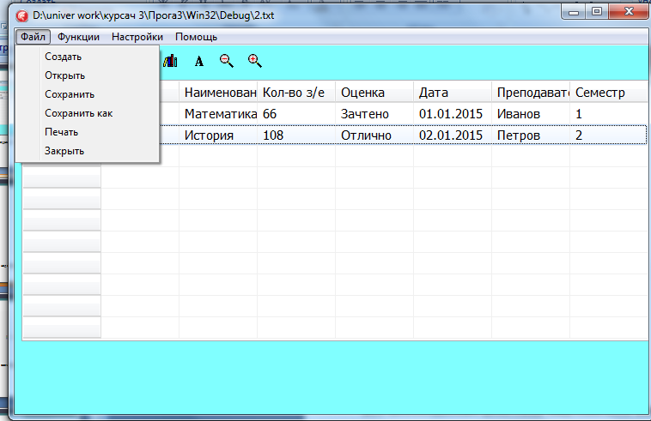
Описание работы программы
Все необходимые действия над списком выполняются через меню
программы

Slide 7
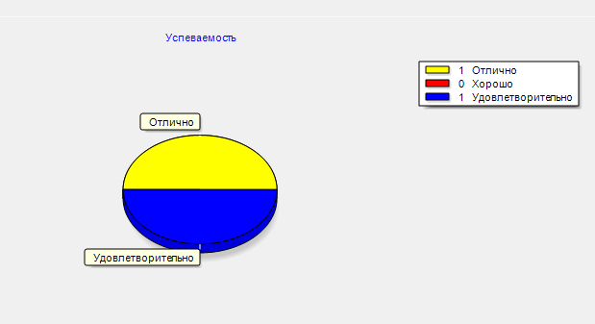
Описание работы программы
В программе реализована возможность построения графика по данным,
содержащимся в списке.

Slide 8
Заключение
В результате выполнения курсовой работы была разработана простая, удобная информационная система в IDE Embarcadero.
Были решены следующие задачи:
проведено исследование предметной области;
составлена информационная модель;
реализован графический интерфейс;
разработана функциональная часть программы;
отлажена работа программы.
Цель курсовой работы достигнута.

Slide 9
Список литературы
1. Акулов О. А. Информатика: базовый курс : учебник для студентов вузов, бакалавров, магистров, обучающихся по направлениям 552800, 654600 " Информатика и вычислительная техника" / О. А. Акулов, Н. В. Медведев.- М., 2010.– 557 с.
2. Степанов А. Н. Информатика : учебное пособие для студентов вузов, обучающихся по гуманитарным и социально-экономическим направлениям и специальностям / А. Н. Степанов. - СПб. [и др.], 20011.– 764 с.
3. Кобылянский В. Г. Хранение данных в ЭВМ : метод. указания к практ. занятиям и лаб. работам / В. Г. Кобылянский, Н. И. Агуленко ; ред. В. И. Хабаров ; Сиб. гос. ун-т путей сообщ. – Новосибирск : СГУПС, 2010.– 54 с.
4. Дейтел, Х.М.; Дейтел, П.Дж. Как программировать на Delphi; М.: Бином; Издание 4-е, 2011. - 390 c.
5. Нейгел, К. C# 2010 для профессионалов; Вильямс, 2013. - 763 c.

